Slide 1
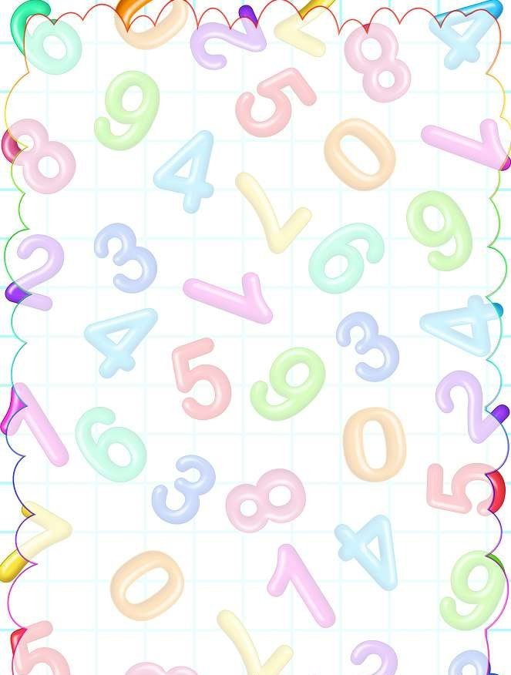
Муниципальное дошкольное образовательное автономное учреждение
«Детский сад № 106 «Анютины глазки» комбинированного вида» г. Орска
ПАСПОРТ
МАТЕМАТИЧЕСКОГО ЦЕНТРА
«ЗАНИМАТЕЛЬНАЯ МАТЕМАТИКА»
группа №6 «Почемучки»
Воспитатель группы № 6 «Почемучки»
Аляева М.Т.

Slide 2
Цель: создать условия для возникновения и развития у детей элементарных математических представлений (о форме, величине, мере, соотношении, количестве, числе, времени, пространстве, ориентировке в пространстве и времени), умений пользоваться схемами, планами, моделями.
Эта цель реализуется через организацию развивающей предметно-пространственной среды, которая позволяет детям в самостоятельной деятельности отрабатывать навыки, закреплять уже имеющиеся знания, открывать для себя новое в области математики через игровые, поисково-исследовательские, конструктивные, речевые и другие виды деятельности.
Задачи:
Закреплять умение создавать множества (группы предметов) из разных по качеству элементов (предметов разного цвета, размера, формы, назначения; звуков, движений);
Закреплять счёт до 10.
Считать предметы на ощупь, считать и воспроизводить количество звуков, движений по образцу и заданному числу (в пределах 10).
Формировать представление о равенстве: определять равное количество в группах, состоящих из разных предметов; правильно обобщать числовые значения на основе счета и сравнения групп.
Закреплять умение устанавливать размерные отношения между 5–10 предметами разной длины (высоты, ширины) или толщины: систематизировать предметы, располагая их в возрастающем (убывающем) порядке по величине; отражать в речи порядок расположения предметов и соотношение между ними по размеру.
Сравнивать два предмета по величине (длине, ширине, высоте) опосредованно — с помощью третьего (условной меры), равного одному из сравниваемых предметов.
Закреплять умение называть части, полученные от деления, сравнивать целое и части, понимать, что целый предмет больше каждой своей части, а часть меньше целого.

Slide 3
Развивать у детей геометрическую зоркость: умение анализировать и сравнивать предметы по форме, находить в ближайшем окружении предметы одинаковой и разной формы: книги, картина, одеяла, крышки столов — прямоугольные, поднос и блюдо — овальные, тарелки — круглые и т. д.
Учить детей в играх находить разные геометрические фигуры.
Развивать представления о том, как из одной формы сделать другую.
Совершенствовать умение ориентироваться в окружающем пространстве; понимать смысл пространственных отношений (вверху — внизу, впереди (спереди) — сзади (за), слева — справа, между, рядом с, около); двигаться в заданном направлении, меняя его по сигналу, а также в соответствии со знаками — указателями направления движения (вперед, назад, налево, направо и т. п.); определять свое местонахождение среди окружающих людей и предметов.
Закреплять умение ориентироваться на листе бумаги (справа — слева, вверху — внизу, в середине, в углу).
В играх закрепить у детей представление о том, что утро, вечер, день и ночь составляют сутки.
Учить на конкретных примерах устанавливать последовательность различных событий: что было раньше (сначала), что позже (потом), определять, какой день сегодня, какой был вчера, какой будет завтра.

Slide 4
Виды деятельности в центе математики
Учит нас она считать
И фигуры узнавать.
Объясняет цифры, знаки,
И задачки как решать!
Знать где лево, а где право
Знать длину и ширину.
Понимать значение: "равный",
"Больше", "меньше", высоту.
Математика - точна,
Математика - нужна!
Дети любят всё считать,
Нужно только понимать!
Основными видами деятельности в математическом центре являются:
Совместная деятельность педагога и воспитанников. Это может быть дидактическая игра, рассматривание и обсуждение плакатов, моделей, экспериментов, постановка и решение проблемных ситуация, отгадывание загадок, решение задач.
Обучающая деятельность воспитателя, восприятие информации детьми. Это в основном знакомство с новой игрой, объяснение правил, обучение детей пользованию материалом, пособиями.
Самостоятельная деятельность дошкольников. Ей отводится больше всего времени, и виды её разнообразны: предметно-практическая, исследовательская, экспериментальная, игровая, художественная, конструирование, моделирование.
Материально-техническое обеспечение группы
Содержание центра развития

Slide 5
Образовательная область | Развивающая предметно-пространственная среда
Познавательное развитие предполагает развитие интересов детей, любознательности и познавательной мотивации; формирование познавательных действий, становление сознания; развитие воображения и творческой активности; формирование первичных представлений о себе, других, объектах окружающего мира, о свойствах и отношениях объектов окружающего мира (форме, цвете, размере, материале, звучании, ритме, темпе, количестве, числе, части и целом, пространстве и времени, движении и покое, причинах и следствиях и др.). | Центр математического развития «Занимательная математика» - Магнитная доска, магнитный набор цифр и знаков; - геометрические плоскостные фигуры и объемные формы, различные по цвету, размеру; - цветные счетные палочки; - игры вкладыши на разные темы; - прописи; - счеты; - пазлы «Соотнеси картинку и цифру»; - пазлы «Цифры»; - развивающие пазлы «Ассоциации – цифры»; - пазлы – игры «Буквы и цифры»; - дидактические карточки «Счет»; - развивающая игра «Геометрические фигуры»; - счетный материал; -предметные картинки для счета»; - комплект цифр и знаков; - д/пособие «Веселый математический куб»; - картинки «длинный – короткий», «широкий – узкий», «большой – маленький»; - настольная игра «Считалочка»; - п/и по ФЭМП «Пройди по дорожке»; - д\и «Сосчитай подбери цифру»; - пазлы «Геометрические фигуры»; - д/и «Считаем и читаем»; - игра – лото «Цвет и форма»; - д/и «Выбери число с количеством предметов на картинке»; - д/и «Совы и геометрические фигуры»; - пазлы «Найди свой домик»; - развивающая игра «Фигурки из палочек»; - д/и «Собери мухомор»; - д/и «Подбери скафандр по размеру»; - д/пособие «Сравни предметы»; - д/и «Рыбалка»; - д/и «Математические цветочки». Центр сенсорного развития - Мозаика разных форм и цвета; - доски вкладыши; - шнуровки; - игра «Прищепки»; - стаканчики – вкладыши; - пазлы деоевянные; цилиндрики – вкладыши; рамки – вкладыши.

Slide 6
Литература:
1.Арапова – Пискарева Н.А. Формирование элементарных математических представлений в детском саду. – М.: «Мозаика – Синтез», 2008г.
2.Богульская З.М., Смирнова Е.О. Развивающие игры для детей дошкольного возраста. – М.: «Просвещение», 1991г.
3.Нищева Н.В. Предметно – пространственная развивающая среда в детском саду. – СПб.: «Детство – Пресс», 2006г.
4. ФГОС ДО, утвержденный приказом Министерства образования и науки Российской Федерации, октябрь 2013г., №1155.
5.Чеплашкина И.Н. и др. Математика – это интересно. – СПб.: «Акцидент», 1996г.
6. Источник: infodoo.ru

